Slide 1
რატომ იცვლებიან საპროცენტო განაკვეთები
გრიგოლ მოდებაძე
g.modebadze@agruni.edu.ge

Slide 2
შესავალი
წლიური სარგებლის განაკვეთი ცვალებადი სიდიდეა, მაგალითად 3-თვიანი ობლიგაციის წლიური სარგებლის განაკვეთი 1950 წელს იყო 1%, 1981 წელს 15%, 1993 წელს დაეცა 3%-მდე, 1995-სთვის 5%-ს გადააჭარბა, ხოლო 2003 წლისთვის 1%-მდე დაეცა, 2007-ში კი კვლავ 5%-ზე მაღალი იყო. ფინანსური ბაზრების და ინსტიტუტების შესწავლის ერთ ერთი მიზეზი სწორედ სარგებლის განაკვეთის ცვლილების ახსნაა.
ამ თავში შევისწავლით რატომ იცვლება ნომინალური სარგებლის განაკვეთი და რა ფაქტორები ახდენენ გავლენას მის ქცევაზე. წინა თავში შევისწავლეთ რომ სარგებლის განაკვეთი უარყოფითადაა დამოკიდებული ობლიგაციის ფასზე. ამიტომ თუ ავხსნით რატომ იცვლება ობლიგაციის ფასი, შევძლებთ ავხსნათ რატომ იცვლება სარგებლის განაკვეთი.
ცვლილების ასახსნელად გამოვიყენებთ მოთხოვნის და მიწოდების ანალიზს.

Slide 3
აქტივების მოთხოვნა
აქტივი არის ქონება რომელსაც გააჩნია ღირებულება. ფული, აქცია, ობლიგაცია, მიწა, სახლი, დანადგარები და ა.შ. ყველა აქტივია. რომ გავცეთ პასუხი კითხვას შეიძინო თუ არა რაიმე აქტივი, ან რომელი მათგანი შეიძინო, უნდა გაითვალისწინო შემდეგი ფაქტორები:
სიმდიდრე (მთლიანი რესურსის ღირებულება რასაც ფლობს ადამიანი, ყველა აქტივების ჩათვლით)
მოსალოდნელი მოგება (მომავალ პერიოდებში მოსალოდნელი მოგება) ერთი აქტივის დანარჩენ აქტივებთან შედარებით.
რისკი (გაურკვევლობის ხარისხი მომავალ მოგებასთან დაკავშირებით) ერთი აქტივის დანარჩენ აქტივებთან შედარებით.
ლიკვიდურობა (აქტივების თანხაში გაცვლის სიადვილე და ხარისხი)

Slide 4
აქტივების მოთხოვნა (სიმდიდრე)
(შენიშვნა): გვახსოვდეს რომ თითოეული ფაქტორის განხილვისას ვუშვებთ რომ დანარჩენი ფაქტორები მუდმივია.
როდესაც ადამიანი სიმდიდრე იზრდება, ეს ნიშნავს რომ მეტი რესურსი აქვს აქტივების შესაძენად და შესაბამისად ვამბობთ რომ აქტივებზე მოთხოვნა იზრდება
როდესაც ყველა დანარჩენი მუდმივია, სიმდიდრის ზრდა ზრდის აქტივებზე მოთხოვნას.

Slide 5
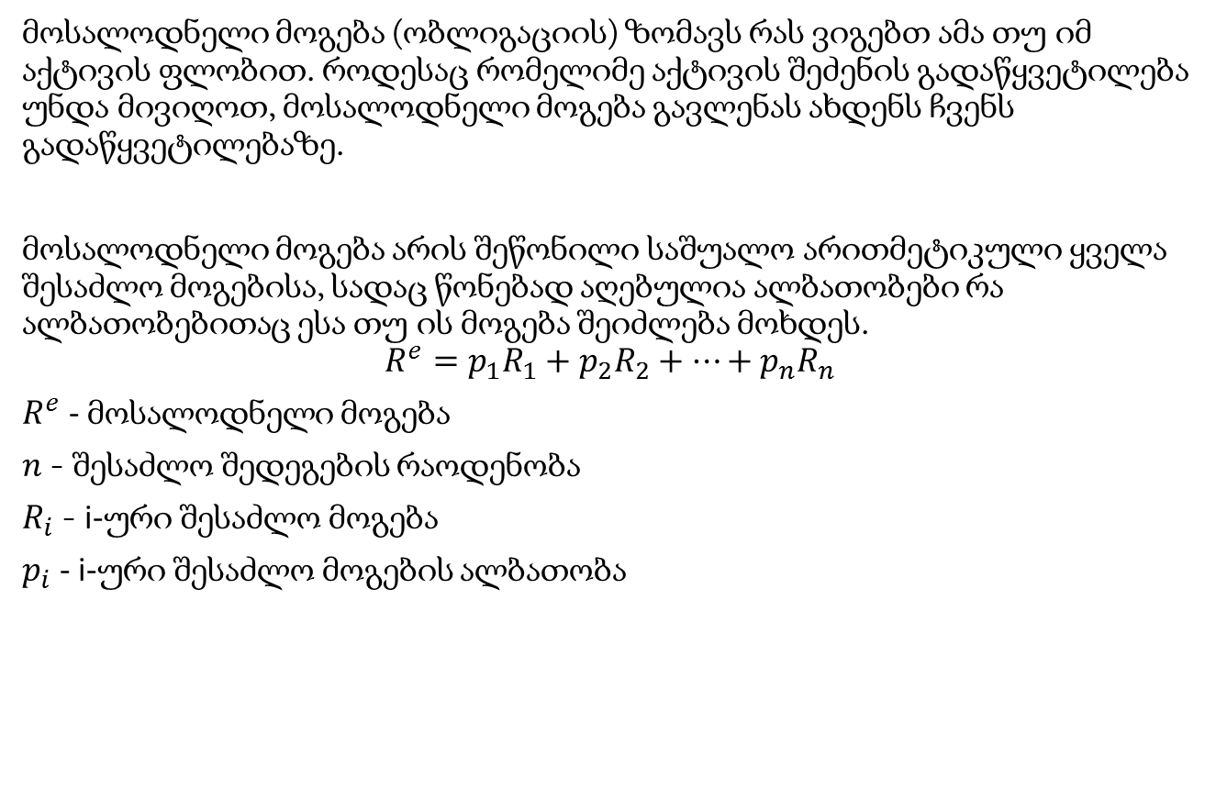
აქტივების მოთხოვნა (მოსალოდნელი მოგება)
მოსალოდნელი მოგება (ობლიგაციის) ზომავს რას ვიგებთ ამა თუ იმ აქტივის ფლობით. როდესაც რომელიმე აქტივის შეძენის გადაწყვეტილება უნდა მივიღოთ, მოსალოდნელი მოგება გავლენას ახდენს ჩვენს გადაწყვეტილებაზე.
მოსალოდნელი მოგება არის შეწონილი საშუალო არითმეტიკული ყველა შესაძლო მოგებისა, სადაც წონებად აღებულია ალბათობები რა ალბათობებითაც ესა თუ ის მოგება შეიძლება მოხდეს.
$$R^{e}=p_{1}R_{1}+p_{2}R_{2}+…+p_{n}R_{n}$$
$R^{e}$ - მოსალოდნელი მოგება
$n$ - შესაძლო შედეგების რაოდენობა
$R_{i}$ - i-ური შესაძლო მოგება
$p_{i}$ - i-ური შესაძლო მოგების ალბათობა

Slide 6
აქტივების მოთხოვნა (მოსალოდნელი მოგება)
როდესაც ერთი აქტივის მოსალოდნელი მოგება სხვა აქტივებთან შედარებით იზრდება (სხვა თანაბარ პირობებში) მაშინ ასეთი აქტივის ფლობა უფრო მომგებიანი ხდება და შესაბამისად მასზე მოთხოვნა გაიზრდება. (მთავარია რომ მოსალოდნელი მოგება შედარებით იზრდებოდეს)

Slide 7
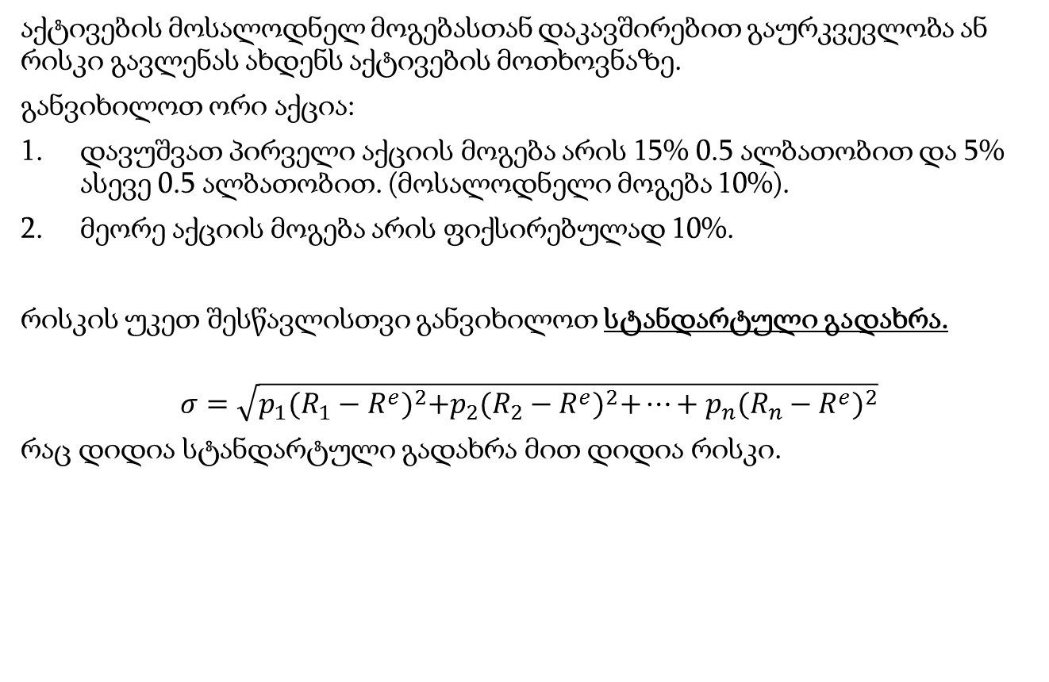
აქტივების მოთხოვნა (რისკი)
აქტივების მოსალოდნელ მოგებასთან დაკავშირებით გაურკვევლობა ან რისკი გავლენას ახდენს აქტივების მოთხოვნაზე.
განვიხილოთ ორი აქცია:
დავუშვათ პირველი აქციის მოგება არის 15% 0.5 ალბათობით და 5% ასევე 0.5 ალბათობით. (მოსალოდნელი მოგება 10%).
მეორე აქციის მოგება არის ფიქსირებულად 10%.
რისკის უკეთ შესწავლისთვი განვიხილოთ სტანდარტული გადახრა.
$$σ=\sqrt{p_{1}{(R_{1}−R^{e})}^{2}+p_{2}{(R_{2}−R^{e})}^{2}+…+p_{n}{(R_{n}−R^{e})}^{2}}$$
რაც დიდია სტანდარტული გადახრა მით დიდია რისკი.

Slide 8
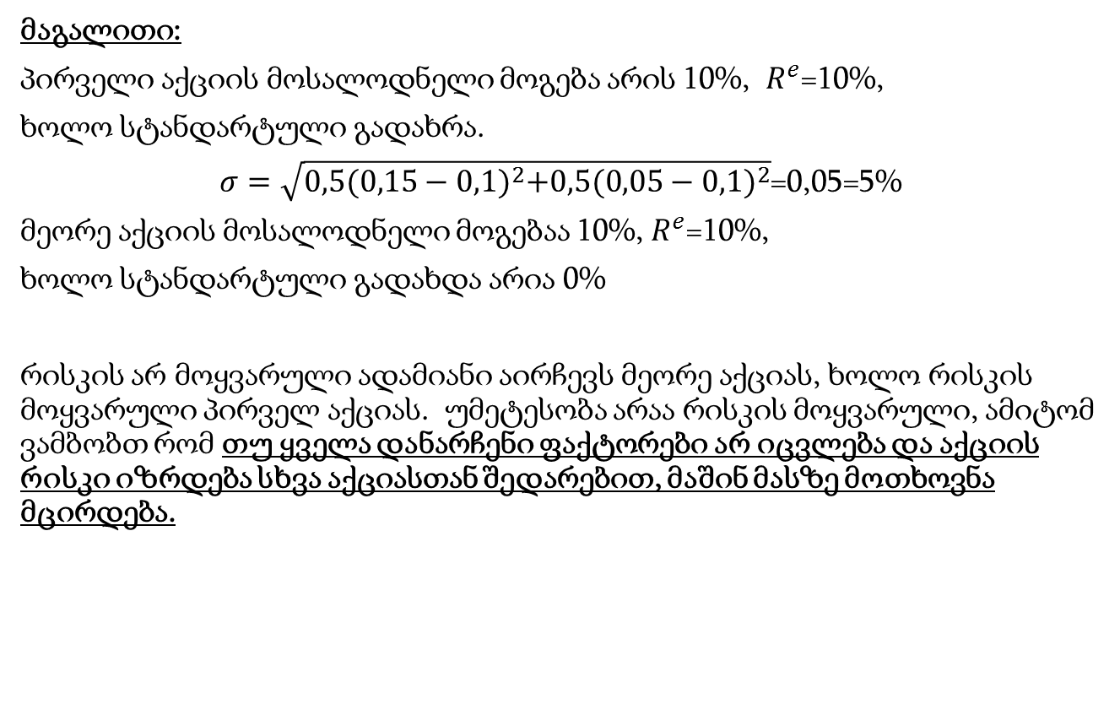
აქტივების მოთხოვნა (რისკი)
მაგალითი:
პირველი აქციის მოსალოდნელი მოგება არის 10%, $R^{e}$=10%,
ხოლო სტანდარტული გადახრა.
$σ=\sqrt{0,5{(0,15−0,1)}^{2}+0,5{(0,05−0,1)}^{2}}$=0,05=5%
მეორე აქციის მოსალოდნელი მოგებაა 10%, $R^{e}$=10%,
ხოლო სტანდარტული გადახდა არია 0%
რისკის არ მოყვარული ადამიანი აირჩევს მეორე აქციას, ხოლო რისკის მოყვარული პირველ აქციას. უმეტესობა არაა რისკის მოყვარული, ამიტომ ვამბობთ რომ თუ ყველა დანარჩენი ფაქტორები არ იცვლება და აქციის რისკი იზრდება სხვა აქციასთან შედარებით, მაშინ მასზე მოთხოვნა მცირდება.

Slide 9
აქტივების მოთხოვნა (ლიკვიდურობა)
აქტივების ლიკვიდურობა განისაზღვრება მისი ფულში გადაცვლის სისწრაფით და სიადვილით. ამ ყველაფერს განსაზღვრავს მყიდველების და გამყიდველების რაოდენობა.
მაგალითად სახლი არ არის ძალიან ლიკვიდური რადგან ძნელია მყიდველის სწრაფად მონახვა, და თუ სწრაფად გსურს რომ გაყიდო ფასს უნდა დააკლო, რაც ზრდის ლიკვიდურობის ხარჯებს.
სხვებთან შედარებით მეტად ლიკვიდური ატქივები უფრო სასურველი მყიდველისთვის (როდესაც სხვა ყველა ფაქტორი უცვლელი) ამიტომ იზრდება მასზე მოთხოვნა.

Slide 10
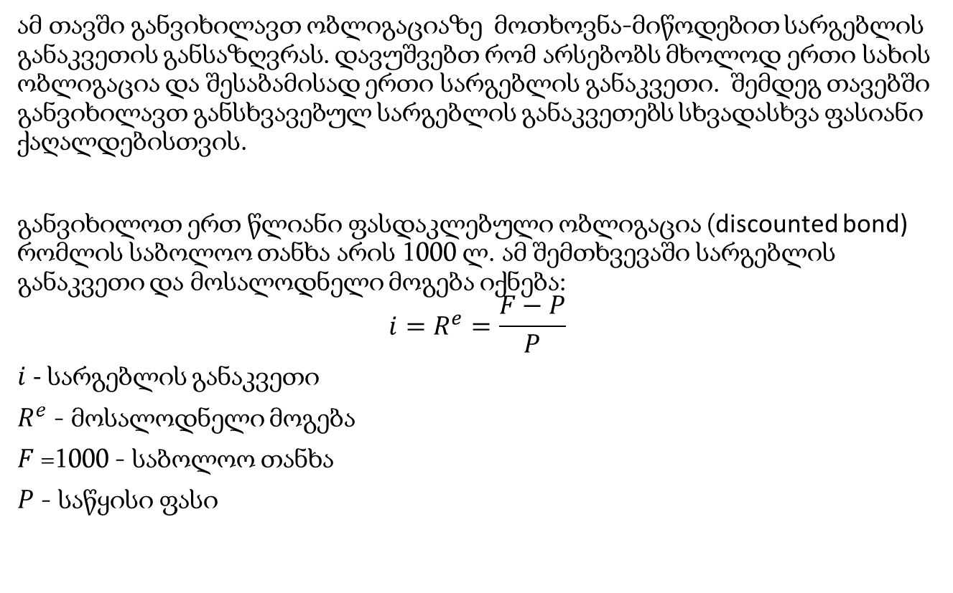
ობლიგაციების მოთხოვნა და მიწოდება
ამ თავში განვიხილავთ ობლიგაციაზე მოთხოვნა-მიწოდებით სარგებლის განაკვეთის განსაზღვრას. დავუშვებთ რომ არსებობს მხოლოდ ერთი სახის ობლიგაცია და შესაბამისად ერთი სარგებლის განაკვეთი. შემდეგ თავებში განვიხილავთ განსხვავებულ სარგებლის განაკვეთებს სხვადასხვა ფასიანი ქაღალდებისთვის.
განვიხილოთ ერთ წლიანი ფასდაკლებული ობლიგაცია (discounted bond) რომლის საბოლოო თანხა არის 1000 ლ. ამ შემთხვევაში სარგებლის განაკვეთი და მოსალოდნელი მოგება იქნება:
$$i=R^{e}=\frac{F−P}{P}$$
$i$ - სარგებლის განაკვეთი
$R^{e}$ - მოსალოდნელი მოგება
$F$ =1000 - საბოლოო თანხა
$P$ - საწყისი ფასი

Slide 11
ობლიგაციების მოთხოვნა და მიწოდება
ამ შემთხვევაში სხვადასხვა საწყის ფასს შეესაბამება სხვადასხვა სარგებლის განაკვეთი.
მაგ:
P= 950; i= 5,3% D= 100; S=500
P=900; i= 11,1% ; D=200; S=400
P=850; i=17,6%; D= 300; S=300
P=800; i= 25%; D= 400; S=200
P=750; i= 33% ; D= 500; S=100

Slide 12
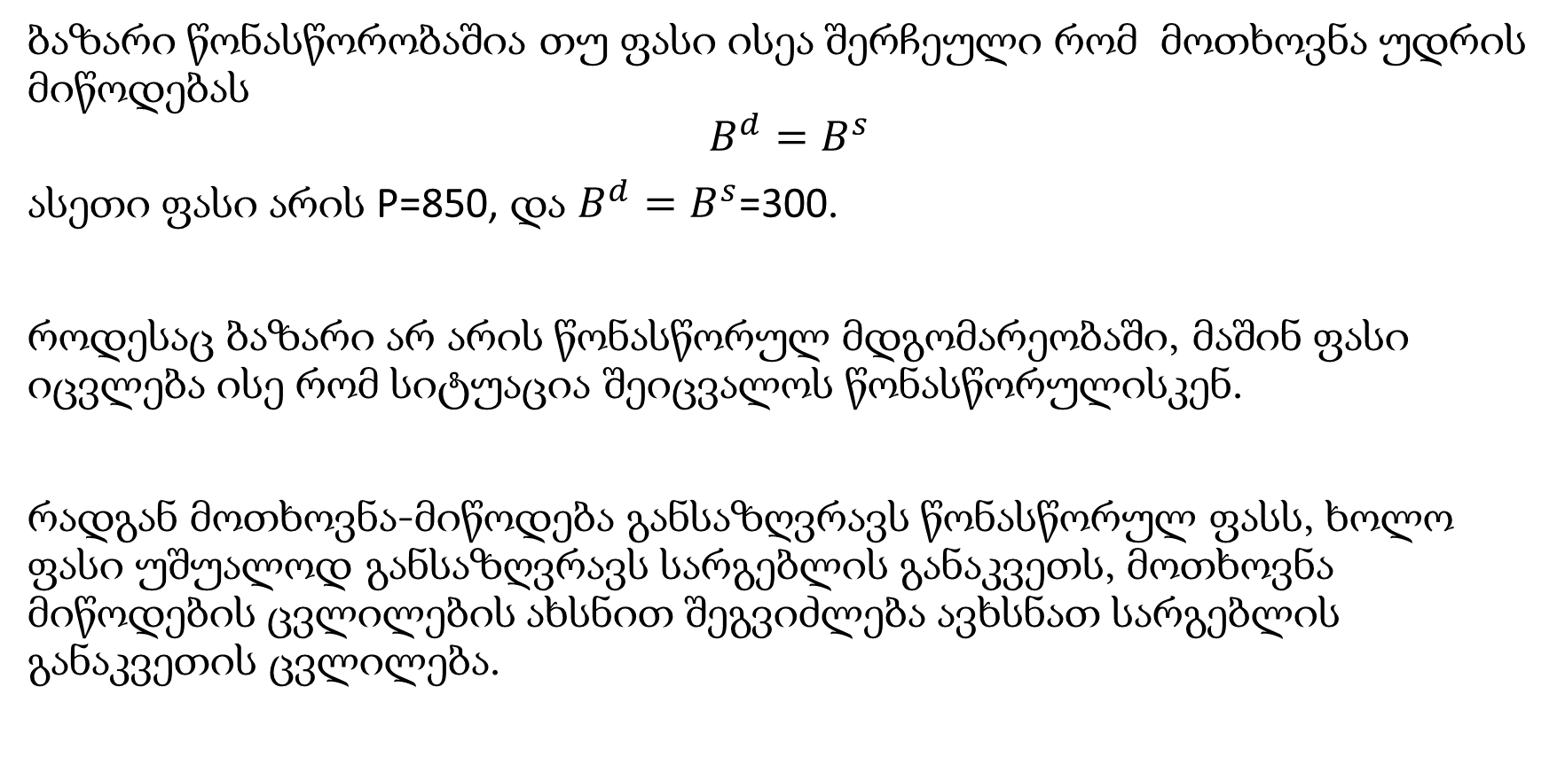
ობლიგაციების ბაზრის წონასწორობა
ბაზარი წონასწორობაშია თუ ფასი ისეა შერჩეული რომ მოთხოვნა უდრის მიწოდებას
$$B^{d}=B^{s}$$
ასეთი ფასი არის P=850, და $B^{d}=B^{s}$=300.
როდესაც ბაზარი არ არის წონასწორულ მდგომარეობაში, მაშინ ფასი იცვლება ისე რომ სიტუაცია შეიცვალოს წონასწორულისკენ.
რადგან მოთხოვნა-მიწოდება განსაზღვრავს წონასწორულ ფასს, ხოლო ფასი უშუალოდ განსაზღვრავს სარგებლის განაკვეთს, მოთხოვნა მიწოდების ცვლილების ახსნით შეგვიძლება ავხსნათ სარგებლის განაკვეთის ცვლილება.

Slide 13
მოთხოვნის მრუდის გადაადგილება
განვიხილოთ სხვადასხვა ფაქტორების ცვლილება რაც გავლენას ახდებს მოთხოვნის წირის ცვლილებაზე.
ქონება
ობლიგაციის მოსალოდნელი მოგება სხვა აქტივებთან შედარებით
ობლიგაციის რისკი სხვა აქტივებთან შედარებით
ობლიგაციის ლიკვიდურობა სხვა აქტივებთან შედარებით.
(შენიშვნა:
განვასხვავოთ მრუდზე გადაადგილება და მრუდის გადაადგილება)

Slide 14
მოთხოვნის მრუდის გადაადგილება
2. ობლიგაციის მოსალოდნელი მოგების ცვლილება სხვა აქტივებთან შედარებით.
ერთ წლიანი დისკონტირებული ობლიგაციის სარგებლის განაკვეთი ემთხვევა მის მოსალოდნელ მოგებას. ამიტომ მისი მოგების დონე მხოლოდ დღევანდელ განაკვეთზეა დამოკიდებული.
თუმცა გავიხსენოთ რომ გრძელვადიანი ობლიგაციის სარგებლის განაკვეთის ცვლილებამ (10%-დან 20%-მდე) გამოიწვია მისი ფასის შემცირება და უარყოფითი უკუგება.
თუ მოსალოდნელია სარგებლის განაკვეთის ზრდა, ეს ამცირეს მსალოდნელ ამონაგებს მომავალში და შესაბამისად ამცირებს მოთხოვნას.

Slide 15
მოთხოვნის მრუდის გადაადგილება
2. ობლიგაციის მოსალოდნელი მოგების ცვლილება სხვა აქტივებთან შედარებით.
თუ მოსალოდნელია ფასების ზრდა ფიზიკურ კაპიტალზე, მაშინ მისი ამონაგების დონე გაიზრდება ობლიგაციის ამონაგების დონესთან შედარებით, ამიტომ ობლიგაციებზე მოთხოვნა შემცირდება.

Slide 16
მოთხოვნის მრუდის გადაადგილება
.
ცვლადი | ცვლადის ცვლილება | მოთხოვნის ცვლილება თითოეული ფასისთვის
ქონება | იზრდება | იზრდება
მოსალოდნელი სარგებლის განაკვეთი | იზრდება | მცირდება
მოსალოდნელი ინფლაცია | იზრდება | მცირდება
რისკიანობა | იზრდება | მცირდება
ლიკვიდურობა | იზრდება | იზრდება

Slide 17
მიწოდების მრუდის გადაადგილება
განვიხილოთ რა ფაქტორები ახდენენ გავლენას მიწოდების წირის ცვლილებაზე.
ინვესტიციის მოსალოდნელი მომგებიანობა
მოსალოდნელი ინფლაცია
ბიუჯეტის ტეფიციტი

Slide 18
მიწოდების მრუდის გადაადგილება
.
ცვლადი | ცვლადის ცვლილება | მიწოდების ცვლილება თითოეული ფასისთვის
ინვესტიციის მომგებიანობა | იზრდება | იზრდება
მოსალოდნელი ინფლაცია | იზრდება | იზრდება
ბიუჯეტის დეფიციტი | იზრდება | იზრდება

